Slide 1







전북대
소중해유(You)
전북대학교 SW교육도구 모음: JEduTools 소개 및 사용법
6. 신규 서비스 소개

Slide 2
목차
1
신규 서비스 소개: 통합로그인, 예약시스템
2
준비 중인 서비스 소개
3
함께 만드는 JEduTools

Slide 3
1. 신규 서비스 소개: 통합로그인, 예약시스템

Slide 4


JIGSSO: 통합 로그인 시스템
Jeonbuk Integrated Gateway for Single Sign-On
여러 SW 교육 서비스를 하나로 묶는 통합 로그인 시스템
2024년 2학기 현재, JCloud (OpenStack) 적용
Keycloak 기반
오픈소스 아이덴티티 및 접근 관리 도구
사용자 인증, 권한 부여, 세션 관리 기능 제공
OAuth2, OpenID Connect, SAML 등 표준 인증 프로토콜 지원
확장성과 다중 테넌트 환경 지원
다양한 언어 및 플랫폼에서 연동 가능

Slide 5
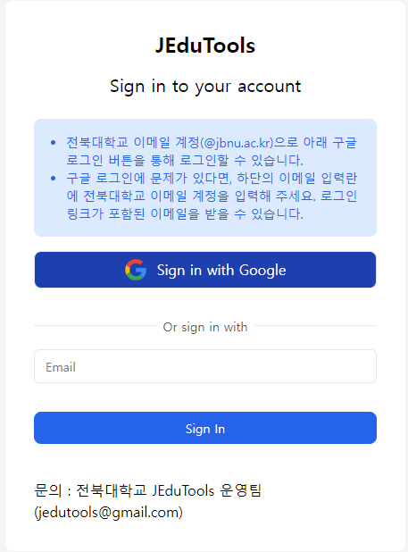
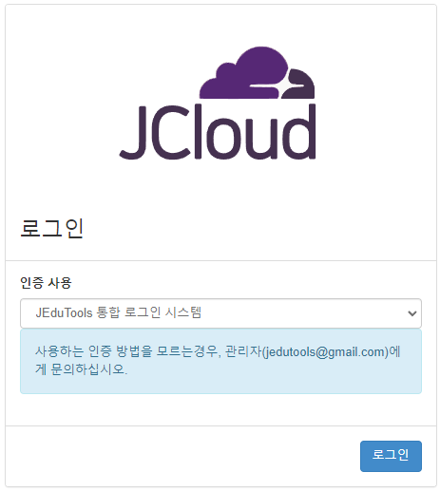
JIGSSO 로그인 화면 및 JCloud 연동 화면

Slide 6
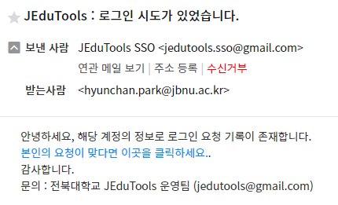
JIGSSO 기능
통합 로그인 및 인증
전북대 웹메일 계정 (@jbnu.ac.kr)에 대한 구글 로그인 인증
사전에 계정을 미리 등록하고, 로그인 하는 방식
회원가입 방법에 대한 정책적 고민 중
@jbnu.ac.kr 에 대한 로그인은 모두 허용하는 방법
로그인 후, 각 서비스에 대한 자원 할당은 다시 요청하도록 함
이메일 매직 링크
사용자가 비밀번호 없이 이메일을 통해 로그인할 수 있도록 제공하는 기능
이미 등록된 사용자가, 구글 로그인 연동에 문제가 있을 경우를 위해 준비
사용 흐름
사용자가 이메일 주소를 입력하여 로그인 요청
서버는 해당 이메일로 인증 링크(매직 링크)를 발송
사용자가 이메일에서 매직 링크 클릭 시 자동으로 인증 및 로그인 처리

Slide 7
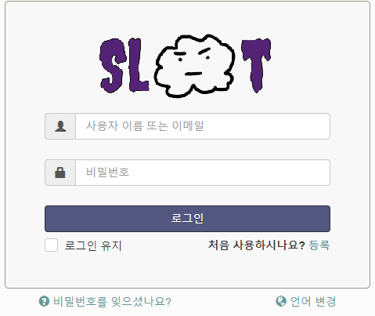

SLOT: 예약 시스템
자원 예약 시스템
JEduTools의 특정 자원을 예약하고,
자동으로 할당, 회수가 가능하게 하는 서비스
주요 기능 및 필요성
JCloud 인스턴스에 대한 자동 관리
수업에서 활용할 경우, 수업 시간에 맞추어 자동으로 instance를 생성, 제거하여야 함
수업에서 요구하는 사양, 이미지를 지정할 수 있어야 함
JCloud GPU 자원 관리
GPU 자원의 현황, 예약, 할당, 회수 등 관리
GPU 자원 배분을 위한 정책 관리 (예정)
오픈소스 Librebooking 기반 (GitHub link)

Slide 8
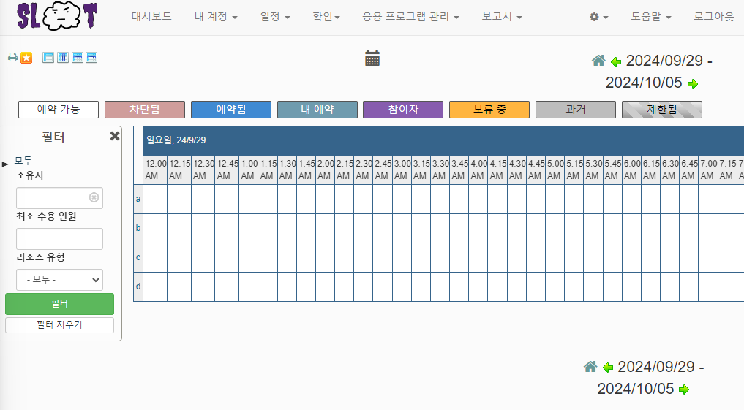
SLOT: 예약 시스템

Slide 9
SLOT: 예약 시스템
현재 진행 상황
JCloud 와 연동하여 인스턴스 생성, 해제
예약, 생성, 해제 등 이벤트에 따른 안내 메일 발송
JCloud와 연동하여 인스턴스 ID, 접속 정보 등 사용자에게 필요한 내용을 메일로 전송
예약 시스템에 직접 접근할 필요가 없음
추가 계획: 2025년 1학기 서비스 시작
불필요한 화면 제거
기존의 기능들 중 JEduTools에 불필요한 기능들의 화면 제거
수업용 인스턴스 신청 및 관리 화면 제작
JCloud GPU 자원 목록 연계 및 관리
GPU 할당 정책 수립

Slide 10
2. 준비 중인 서비스 소개

Slide 11
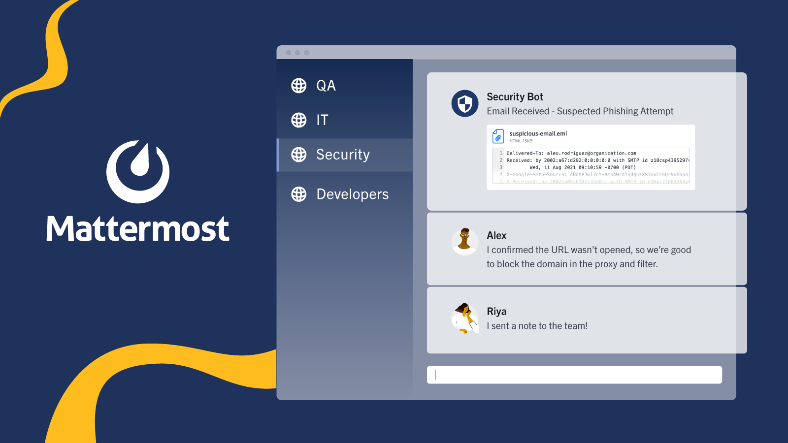
JTalk (가칭): 프로젝트용 메신저 서비스
Slack, Discord 와 유사한 업무용 메신저 서비스
프로젝트 협업 도구: 개인용 메신저와 용도 분리
통합 협업 환경 제공: GitHub, Google drive등 프로젝트 관리용 서비스들과 연동 가능하여 개발 환경을 효과적으로 운영
오픈소스 Mattermost 기반
Slack 대안으로 유명한 OSS. 상용 서비스 존재
특징: 태깅, 스레드, 다국어, 마크다운 지원 등
클라이언트: 웹, 앱, 데스크탑
https://github.com/mattermost/mattermost
그외: Rocket.Chat, Zulip 등
계획: 2025년 1학기 서비스 시작

Slide 12
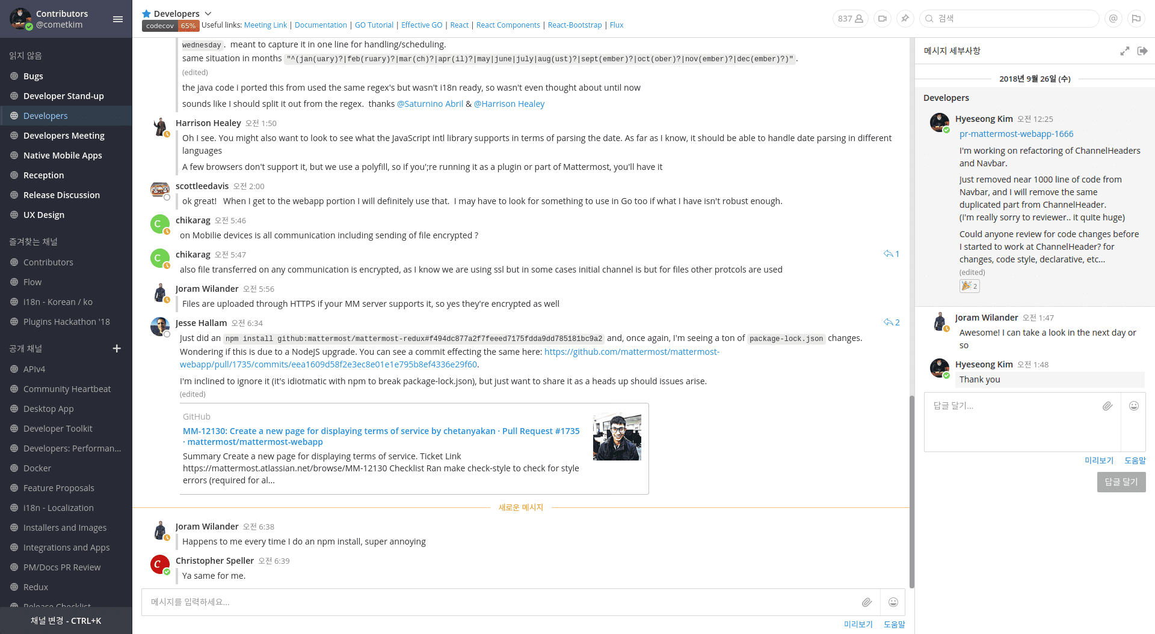
JTalk (가칭): 프로젝트용 메신저 서비스
https://blog.cometkim.kr/posts/mattermost-contribution/introduction-to-mattermost/

Slide 13
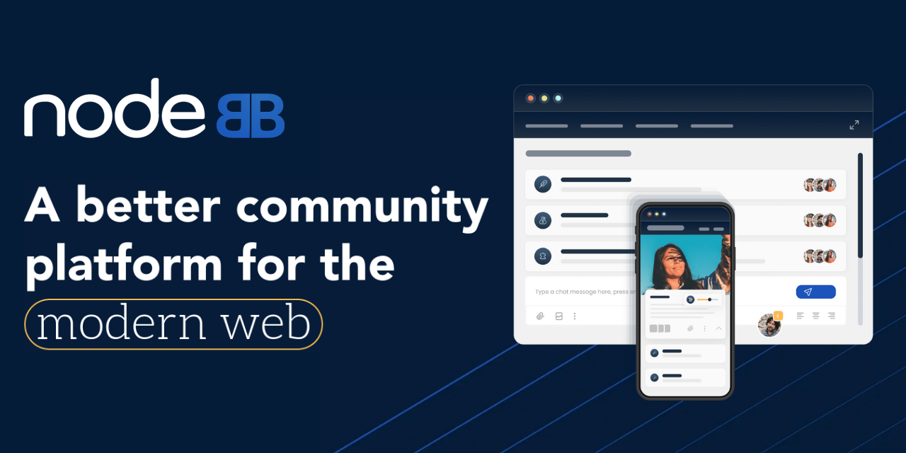
JTMI (가칭): SW 관련 QnA 커뮤니티
오픈소스 NodeBB 기반으로 구축
커뮤니티 포럼 서비스의 대표적 OSS.
특징: 실시간 포럼 기능, 알림 및 구독, 토론, 피드백 기능, 반응형 디자인 등
계획: (도입 검토 중)
ChatGPT 등 LLM 의 발전으로 인해 근본적 필요성 재검토 중
LLM 형태의 서비스로 개발하는 것을 고려 중
과제 정답을 바로 알려주는 등의 문제를 해결할 필요 있음
Stackoverflow 와 유사한 QnA 커뮤니티
목적: 비전공 학생들의 수준에 맞는 질문, 답변이 이루어질 수 있는 커뮤니티 구성
일반 개발자 커뮤니티는 비전공 학생들이 접근하기 어렵다는 판단

Slide 14
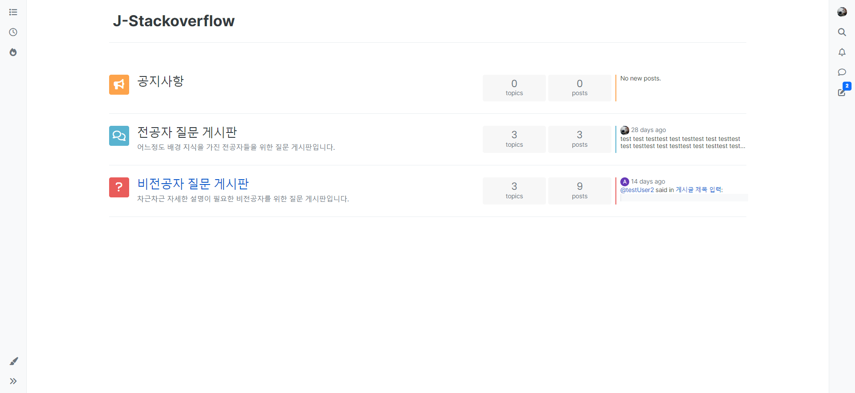
JTMI (가칭): SW 관련 QnA 커뮤니티

Slide 15
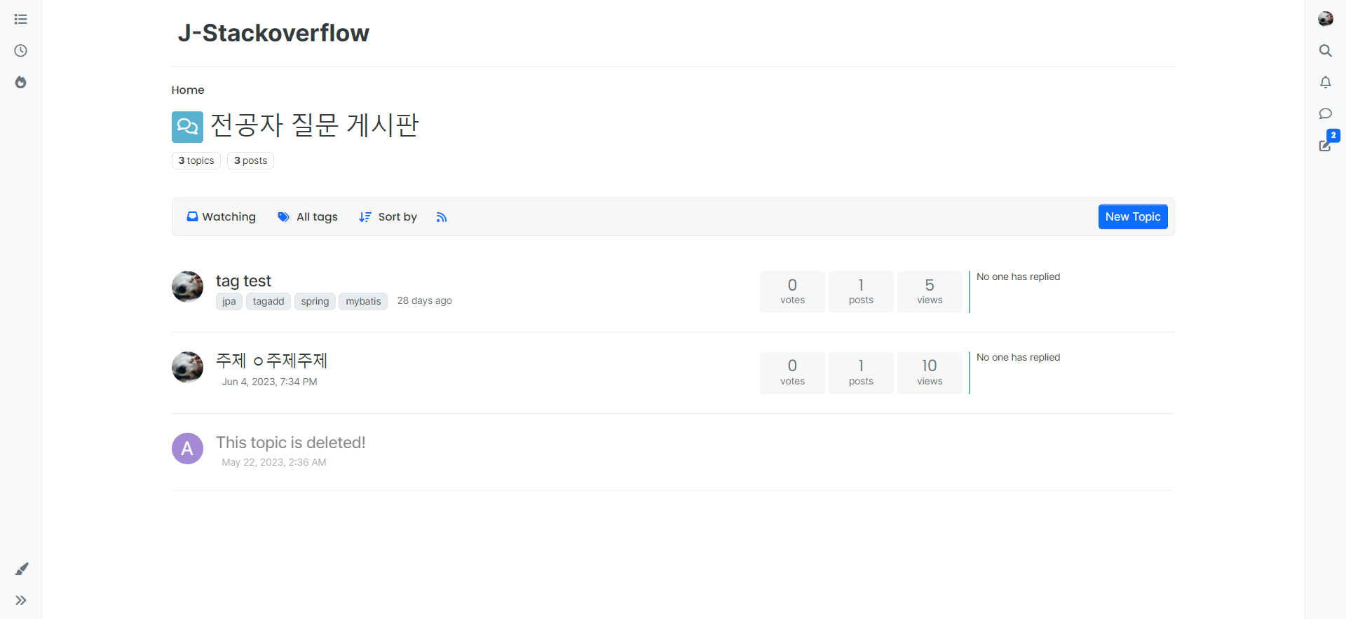
JTMI (가칭): SW 관련 QnA 커뮤니티

Slide 16

JEduKube (가칭): Kubernetes 도입을 위한 테스트 중
Kubernetes
JEduTools의 다양한 SW 프로젝트들을 손쉽게 배포, 관리하기 위한 플랫폼 역할
통합 모니터링, 로깅 등 전체 서비스를 보다 손쉽게 관리할 수 있음
각 서비스들에 대한 통합적인 고가용성 보장
2024년 2학기 현재, JCloud 상에 구축 완료
Kubespray 활용: Ansible을 기반으로 하여, OpenStack 을 포함한 IaaS 클라우드 환경에서 Kubernetes 클러스터를 자동으로 구축하는 오픈소스 SW
기존 서비스들을 컨테이너 기반으로 전환할 필요가 있음
현재 JCode 는 컨테이너 기반 운영 중
JCloud 는 현재 JEduKube의 인프라를 제공하고 있기 때문에 컨테이너화 하기 어렵지만, 물리 서버(bare-metal) 에 바로 Kubernetes 를 배포하고, 그 위에 JCloud 을 올리는 방안도 가능

Slide 17
3. 함께 만드는 JEduTools

Slide 18
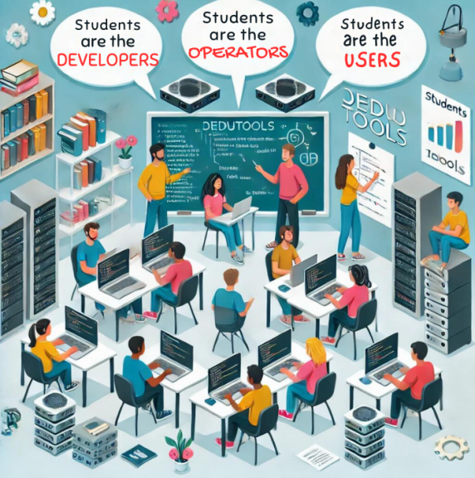
OSS를 활용한 JEduTools 개발 및 운영
학생이 구축하고, 학생이 운영하고, 학생이 사용한다.
실무 경험 기회: 대규모 서비스 구축 및 운영 경험
서비스 개선: 장단점을 가장 잘 아는 사용자가 직접 수정
고려할 점
교수자의 적극 리딩 및 참여 필요
교육적 효과, 수업 운영 면에서 고려할 사항이 많음
경험자의 조언 필요
개발 및 운영의 방향성을 학생들이 결정하기 어려움
최소한의 효율적 운영 방안 필요
지속적 전담 운영 인력이 없고, 전문성이 부족함

Slide 19







JDevOps 관리 및 운영 체계
JEduTools 운영위원회
산업체 멘토
지원
리딩
조언
JDevOps
JCloud
JCode
JHelper
…
JDevOps
학생들로 구성된 JEduTools 개발 및 운영팀
JEduTools 운영위원회에서 선발하고, SW중심대학사업단에서 장학금, 멘토 자문비, 운영비 등 지원

Slide 20
Accelerator: “오픈소스SW 수업”을 통한 참여 유도
JDevOps 팀이 아니더라도, 누구나 참여 가능
GitHub 공개 repository 로 운영
어떻게 하면 학생들이 더 많이 참여할 수 있을까?
스스로 관심을 갖고 참여하는 학생: 1~2%
관심을 갖고 의견을 전달하는 학생: 10% 내외
오픈소스SW 수업
SW중심대학 사업의 일환으로 많은 대학에서 운영 중
GitHub 등 OSS 프로젝트에 기여하는 방법 소개
전북대의 경우, 실제 운영 중인 OSS 프로젝트에 기여하는 실습 과제를 수행
해당 수업에서 JEduTools 프로젝트에 참여하도록 유도

Slide 21
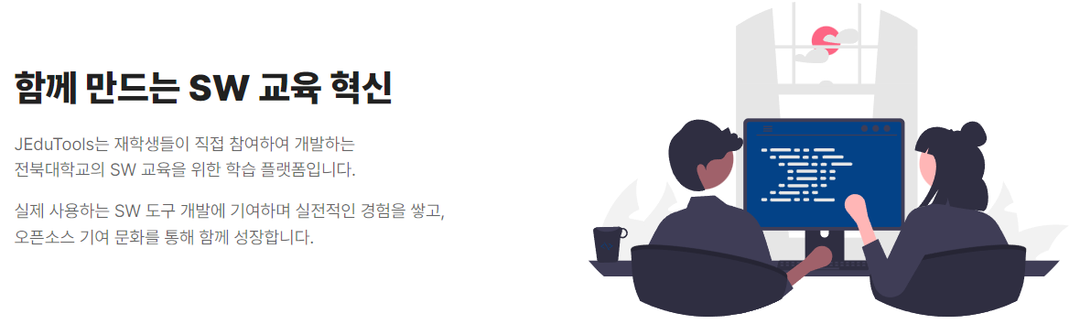
JEduTools: 함께 만드는 SW 교육 혁신
수업에서 내가, 친구들이 활용하는 도구들을 직접 만들고 개선해봅시다.
학년이나 실력 신경쓰지 말고, 내가 할 수 있는 부분을 찾아봅시다.
디자인, 매뉴얼 작성, 프로젝트 관리 등 오픈소스 프로젝트의 업무 범위는 대단히 넓습니다.
연락주세요: jedutools@gmail.com

Slide 22
JEduTools 참여 인원
2024년 현재
JCode 및 JCode Hub, Kubernetes 구축: 김규호 (SW공학18), 허완 (컴인지20)
통합로그인(JIGSSO): 김진석 (컴인지20), 김은혜(컴인지20)
예약시스템(SLOT): 진순헌(컴인지20)
JCloud: 남윤수 (석사과정24) 등
2017년~2023년
한휘, 윤준하, 허도원, 김건우, 김현우, 문봉오, 김진오, 오명규, 김형중, 성주용, 유원종, 추승지, 장준희, 유구연, 이재윤, 서예진, 장윤정, 김요셉, 고영훈, 신승원, 권기남, 김민지, 정지호 등
Litmus
https://litmus.jbnu.ac.kr/about/

Slide 23
감사합니다.
본 온라인 콘텐츠는 2024년도 과학기술 정보통신부 및 정보통신기획평가원의 ‘SW중심대학사업’ 지원을 받아 제작되었습니다. (2022-0-01067)
본 결과물의 내용을 전재할 수 없으며, 인용(재사용)할 때에는 반드시 과학기술정보통신부와 정보통신기획평가원이 지원한 ‘SW중심대학’의 결과물이라는 출처를 밝혀야 합니다.

